Slide 1
浮動評価点応力点積分による
大変形解析のための
メッシュフリー法
大西 有希 天谷 賢治
東京工業大学

Slide 2
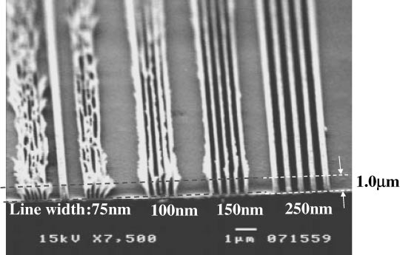
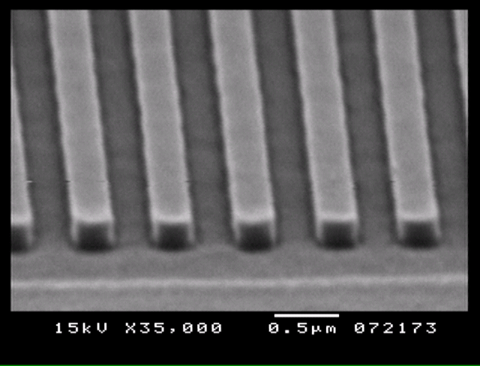
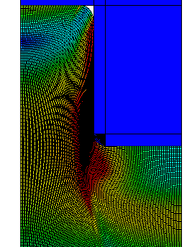
研究背景（モチベーション）
柔らかい材料の大変形を「手軽」に解きたい．
（アプリケーションは
熱ナノインプリント，
ホットエンボス等）
従来はFEMを使用していたが，
メッシュがすぐに潰れてしまう．
アダプティブメッシングは「手軽」
ではない．
メッシュフリーを試してみた．

Slide 3
研究目標
Galerkinメッシュフリー法（EFGM系）
メッシュやセルを繰り返し生成しないで大変形
弾性/弾塑性/粘弾性
を満たす解析手法を確立

Slide 4
メッシュフリー領域積分法３種
バックグラウンドセル積分
    いわゆるEFGM
    Eularメッシュを介するため物理量の輸送が面倒
節点積分
    SCNIを中心に最近も研究が続いている．
    大変形に関する研究(NL-SCNI等)も幾つかある．
    ゼロエネルギーモード（FEMのアワーグラスモードと等価）を抑えるための人工安定化項を加える必要がある．
    ボロノイセル分割が必要．
応力点積分
    あまり研究が進んでいない．（決まった定式化はまだない．）
    特に大変形に関する研究例は少ない．

Slide 5
提案する応力点積分手法の概要
浮動応力点積分（大した意味はありません．）
  初期状態に対してのみ三角形/四面体分割
  節点の他に応力点を生成
  領域積分は生成した応力点で行う
  準陰的解法
  積分補正（パッチテストを通過）

Slide 6
応力点積分（初期設定）
初期形状に対して有限要素分割を行う．
（３角形，４面体要素分割を想定）
節点はそのまま利用．
応力点を全ての辺の中点に生成．
(Belytschkoの応力点積分と違い，master/slaveの区別は無い.)
応力点の担当体積は初期メッシュから計算．
：節点
(x と u のみ保持)
：応力点
(x, T, E, E ^{v}等々を保持)

Slide 7

応力点積分（更新式）
応力点位置
x: 現在位置, S: サポート内節点集合, φ: 形状関数
応力点担当体積
V^{initial}：初期担当体積，F：変形勾配テンソル

Slide 8
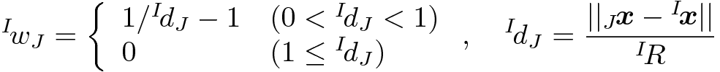
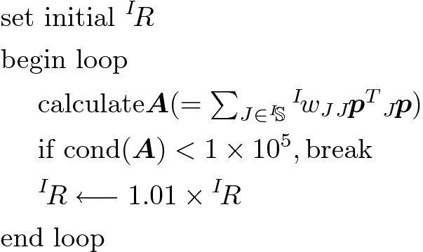

応力点積分(MLS)
重み関数
ベル形状ではない．
サポート半径
(small)
^{I}R
^{I}R
^{I}R

Slide 9
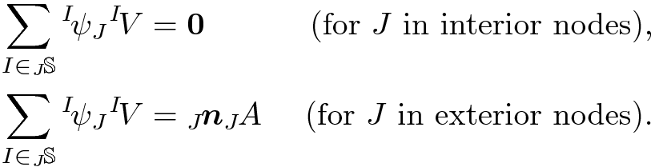
積分補正
Divergence-free条件(Integration Constraint)
ψ: 形状関数の空間微分(=∇φ)
n: 外向き単位法線ベクトル, A: 輪郭節点の担当面積
_{J}S: 節点Jをサポート内に含む応力点の集合
パッチテスト通過の為の必要条件
上式を満たすように ψ を補正する．

Slide 10

積分補正
積分補正(Integration Correction)
Divergence-free条件を満たすように ψ を補正．
ただし，Partition of Unityは崩したくない．
上式を条件式に代入
γを未知ベクトルとする連立一次方程式
「節点数＜応力点数」なので劣決定問題
（今のところ最小ノルム解を使用）
γ : 補正係数

Slide 11
浮動応力点積分（準陰的時間発展）
Start of time increment loop
  Start of Newton-Raphson loop
    update support, w, φ, γ, etc.
    calc f ^{int.} and K
    calc r = f ^{ext.} -f ^{int.}
    solve K δu = r
    update node locations
    update SP locations
  End of Newton-Raphson loop
End of time increment loop
Typical fully-implicit time advancing

Slide 12
浮動応力点積分（準陰的時間発展）
Start of time increment loop
  update support, w, φ, γ , etc.
  update f ^{virtual}
  Start of Newton-Raphson loop
    update support, w, φ, γ, etc.
    calc f ^{int.} and K
    calc r = f ^{ext.} -f ^{int.} +f ^{virtual}
    solve K δu = r
    update node locations
    update SP locations
  End of Newton-Raphson loop
End of time increment loop
Constant shape function
in each
Newton-Raphson loop
Enforcement of
temporal continuity of the
mechanical equilibrium

Slide 13
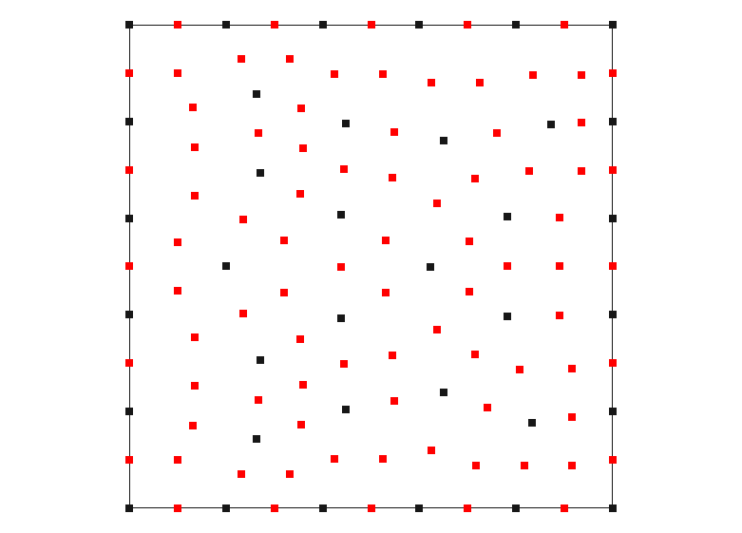
大変形パッチテスト
：節点
：応力点
弾性体, 静的, 平面歪み, 1m x 1mの正方形領域
節点と応力点を不規則に配置
全外周節点に強制変位境界条件

Slide 14
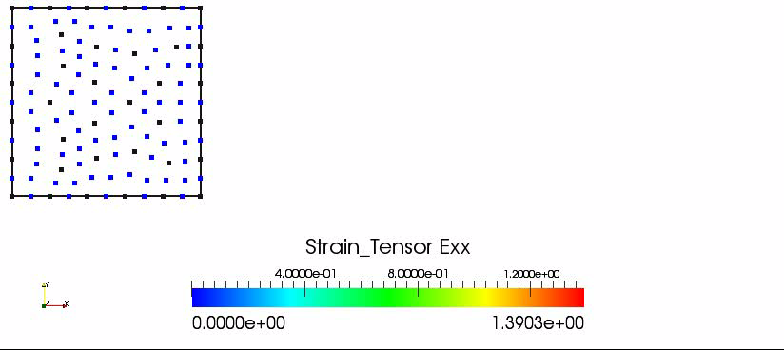
大変形パッチテスト１
横に４倍，縦に1/4倍

Slide 15
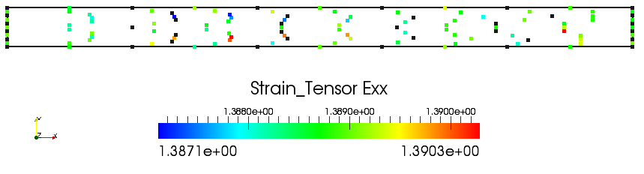
大変形パッチテスト１
最終状態でExxは1.3871～1.3903
（解析解はlog_{e}(4)=1.3863・・・）

Slide 16
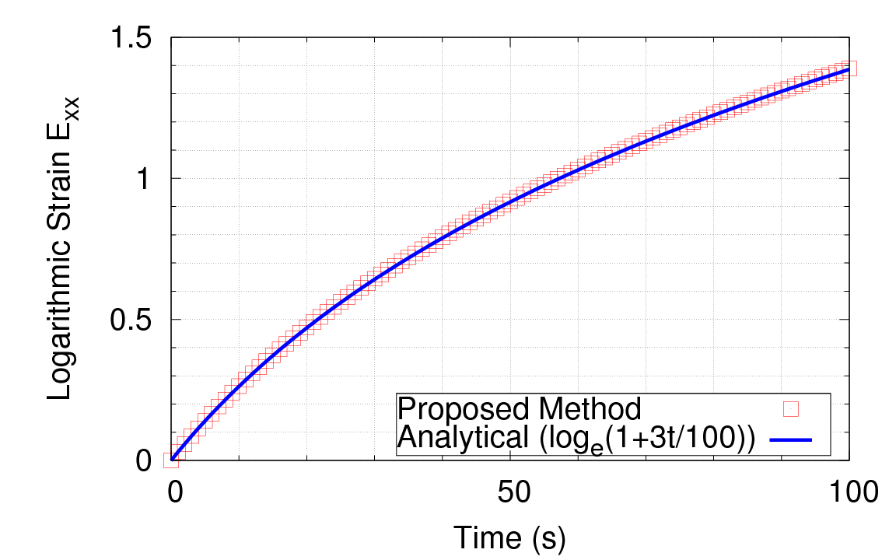
大変形パッチテスト１(誤差評価)
約1000ステップ時間分割で誤差が0.3%以内
相当な大変形でもパッチテストを通過

Slide 17
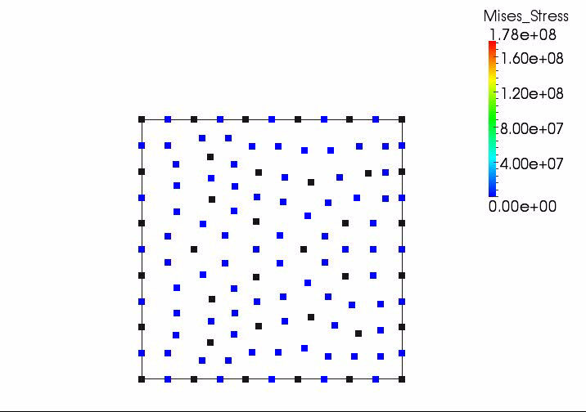

大変形パッチテスト２
均等な100ステップに時間分割

Slide 18
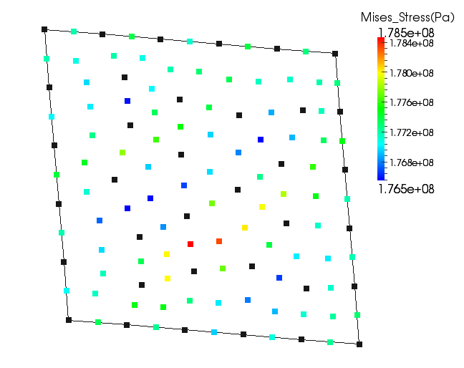
大変形パッチテスト２(誤差評価)
ABAQUS/Standardの詳細解析の数値解と比較
100ステップ時間分割でMises応力，静水圧応力などの誤差が1%以内
本手法の大変形パッチテスト通過を確認

Slide 19
片持ち梁の曲げ
Force
200 kN
Time
1s
100s
Elastic/Viscoelastic body
0.1m
1m
静的/準静的, 平面歪み
50x5 構造格子状
先端角の節点に一点集中荷重
100ステップに時間分割
ABAQUS/Standard(同一節点配置の４角形選択的低減積分要素) 解析結果との比較

Slide 20
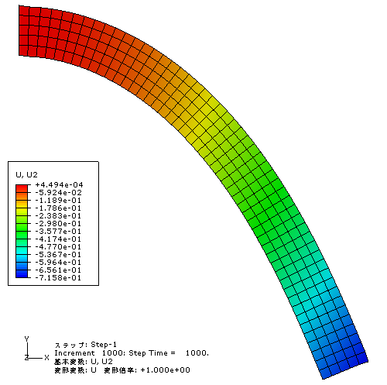
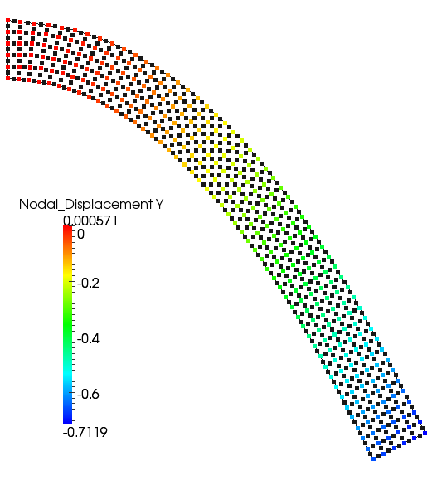
片持ち梁の曲げ(弾性)
E=1GPa, ν=0.481
ABAQUS/Standard Proposed Method
100ステップ時間分割で変位誤差 1% 以内
弾性大たわみ問題での充分な解析精度を確認

Slide 21
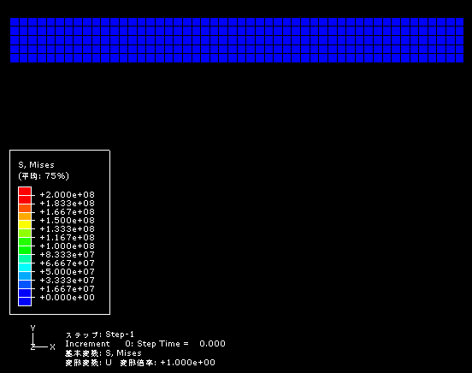
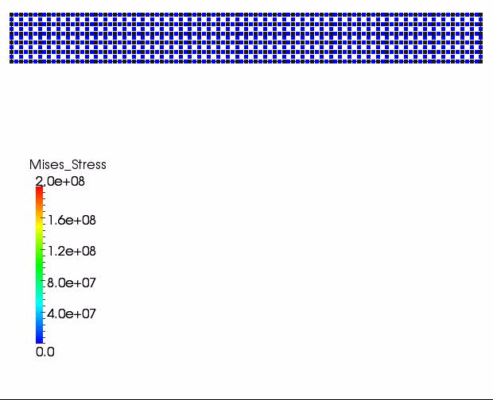
片持ち梁の曲げ(粘弾性)
ABAQUS/Standard Proposed Method

Slide 22
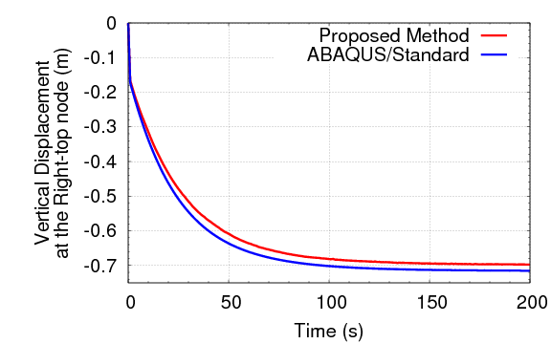
片持ち梁の曲げ(粘弾性)
変位誤差 2.5%
Δt を小さくすれば誤差は減少する
Further improvement of time-advancing scheme is necessary

Slide 23
押込解析(概要)
準静的, 平面歪み
左右辺を左右拘束
下辺を上下拘束
上辺右半分を左右拘束＋下方向に一定速度で強制変位
上辺中央部を細かく，他を荒くメッシュ分割
0.6m disp.
in 7.5mm/s
1m
1m

Slide 24
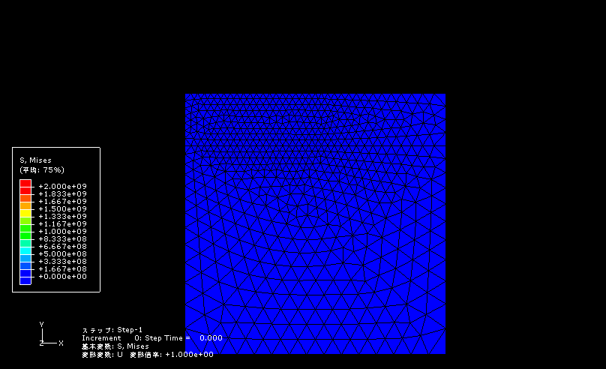
押込解析(FEM)
角部下の体積ロッキングの為，奇妙な変形を起こす．

Slide 25
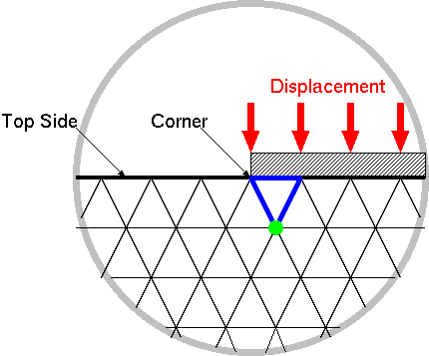
押込解析(FEM)

Slide 26
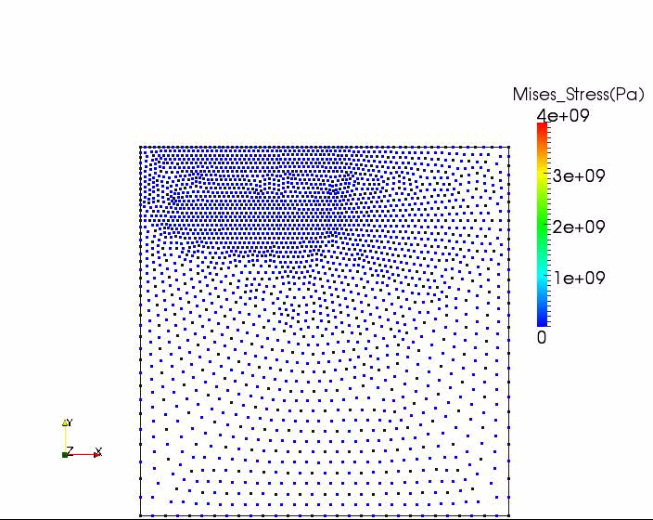
押込解析(アニメーション)
妥当な変形挙動を示している．（要検証）

Slide 27
まとめ／今後の予定
まとめ
  応力点積分の一種である浮動応力点積分によるメッシュフリー大変形解析法を提案した．
  大変形パッチテストの通過を確認した．
  大たわみ問題ならば弾性／粘弾性いずれにおいても既に充分使えるレベルにある．
  大ひずみ問題はまだ２，３歩の改良が必要．
今後の予定
  時間発展手法の改良
  大ひずみの検証（アダプティブメッシングと比較？）
  接触機能
  節点，応力点の自動追加

